Slide 1

Linguagem de Programação Java - Introdução
Jose.wellington@uniceub.br
Aula 02
Notes:
Large enterprise applications - the ones that execute core business applications, and keep a company going - must be more than just a bunch of code modules. They must be structured in a way that enables scalability, security, and robust execution under stressful conditions, and their structure - frequently referred to as their architecture - must be defined clearly enough that maintenance programmers can (quickly!) find and fix a bug that shows up long after the original authors have moved on to other projects. That is, these programs must be designed to work perfectly in many areas, and business functionality is not the only one (although it certainly is the essential core). Of course a well-designed architecture benefits any program, and not just the largest ones as we've singled out here. We mentioned large applications first because structure is a way of dealing with complexity, so the benefits of structure (and of modeling and design, as we'll demonstrate) compound as application size grows large. Another benefit of structure is that it enables code reuse: Design time is the easiest time to structure an application as a collection of self-contained modules or components. Eventually, enterprises build up a library of models of components, each one representing an implementation stored in a library of code modules. When another application needs the same functionality, the designer can quickly import its module from the library. At coding time, the developer can just as quickly import the code module into the application.

Slide 2
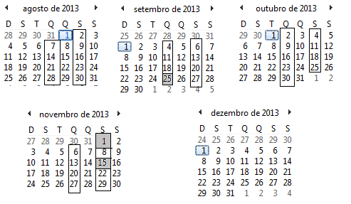
Calendário
Aula 02

Slide 3
Agenda
Processo de Projeto de Bancos de Dados
Modelo de Dados, Esquema e Instância
O que é um banco de dados?
Processamento sem BD
Processamento com BD
Arquiteturas de Hardware/Software
Exercício
Aula 02

Slide 4
Primeiro Programa
Aula 04

Slide 5
Meu Primeiro Programa
// Primeiro Programa
class Olah {
public static void main (String[] args) {
System.out.println("Olah mundo");
}
}
Aula 04

Slide 6
Meu Primeiro Programa
Certifique-se de ter adicionado a sua lista de path’s o path do compilador e interpretador Java, Javac e Java respectivamente.
Crie o arquivo ao lado em um diretório qualquer e salve com o nome: Olah.Java
Chame o compilador Java para este arquivo: javac Olah.Java
Seu diretório deve ter recebido um novo arquivo após essa compilação: Olah.class
Chame o interpretador Java para este arquivo (omita a extensão .class de arquivo): java Olah
Observe o resultado na tela: Olah mundo !!!
Aula 04

Slide 7
//Comentário de uma linha
  Comentários em Java seguem a mesma sintaxe de C++.
    // Linha
    /* Bloco - delimitadores
    */
Aula 04

Slide 8
class Olah
class é a palavra reservada que marca o inicio da declaração de uma classe.
Aula 04

Slide 9
O trecho do programa
public static void main (String[] args)
{
System.out.println("Olah mundo");
}
public:
public significa que o método é acessível de qualquer ponto do código.
Aula 04

Slide 10
static
public static void main (String[] args)
{
System.out.println("Olah mundo");
}
Significa que não é necessário criar um objeto para usar esse método, ele pertence à classe e não ao objeto.
Aula 04

Slide 11
void
public static void main (String[] args)
{
System.out.println("Olah mundo");
}
Semelhante ao void C++ ou C, é o valor de retorno da função, quando a função não retorna nenhum valor ela retorna void, uma espécie de valor vazio que tem que ser especificado.
Aula 04

Slide 12
main
public static void main (String[] args)
{
System.out.println("Olah mundo");
}
Este é um nome particular de método que indica para o compilador o início do programa;
É dentro deste método e através das iterações entre os atributos, variáveis e argumentos visíveis nele que o programa se desenvolve.
Aula 04

Slide 13
(String args[])
public static void main (String[] args)
{
System.out.println("Olah mundo");
}
É o argumento do método main e por consequência do programa todo, ele é um vetor de Strings que é formado quando são passados ou não argumentos através da invocação do nome do programa na linha de comando do sistema operacional, exemplo:
  Java Aloh argumento1 argumento2
Aula 04

Slide 14
{ ... }
public static void main (String[] args)
{
System.out.println("Olah mundo");
}
Os comandos são terminados com ponto-e-vírgula.
Um bloco é delimitado por chaves - { e } e constitui um comando composto.
{
int x;
x = 23 * 54;
}
Aula 04

Slide 15
print
System.out.println - Line
Pois essa função imprime uma linha, e linha inclui uma quebra de linha (ou newline, ou \n, ou [enter], ou parágrafo).
System.out.print("Olah mundo\n");
System.out.print - normal
Não tem quebra de linha
System.out.printf - formatação
Aula 04

Slide 16
System.out.println("Olah mundo!");
public static void main (String[] args)
{
System.out.println("Olah mundo");
}
Chamada do método println para o atributo out da classe System, o argumento é uma constante do tipo String para imprimir a cadeia “Olah mundo!” e posicionar o cursor na linha abaixo.
Por hora guardar esta linha de código como o comando para imprimir mensagens na tela, onde o argumento que vem entre aspas é a String a ser impressa.
Aula 04

Slide 17
Exercício
Aula 04

Slide 18
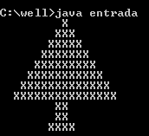
Exercício 01
Implemente um programa que desenhe um "pinheiro" na tela, similar ao abaixo.
Aula 04

Slide 19
Arquitetura Java
Aula 04

Slide 20
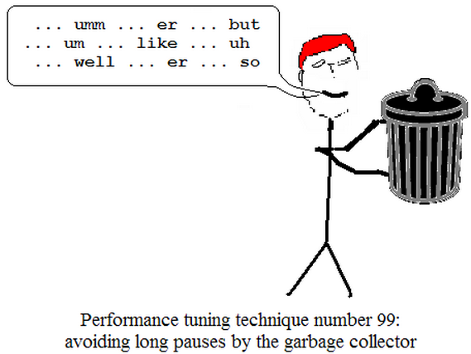
A arquitetura Java
O coletor de lixo (“Garbage Collection”)
  É um processo executado em background a nível de sistema operacional que registra toda memória alocada e mantém um contagem do número de referências para cada ponto da memória.
  A JVM (“thread” em background) de tempos em tempos verifica se há na memória alguma referência com valor 0, procedendo então a desalocação da mesma.
Aula 04

Slide 21
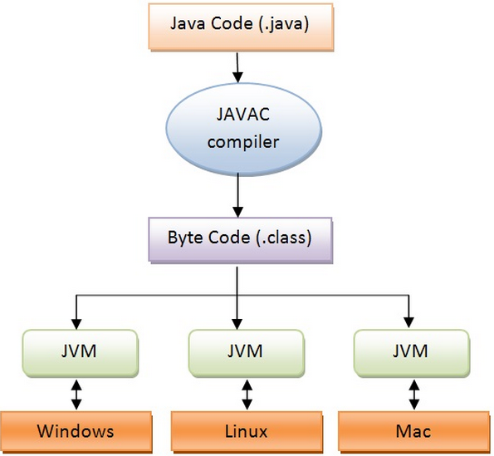
A arquitetura Java
Segurança do código
  Os programas javas são convertidos de código fonte para um conjunto de código binário (byte code).
  Em tempo de execução, os códigos binários são carregados, checados e executados pelo interpretador. O interpretador possui dois serviços:
    Executar o código binário;
    Fazer as chamadas apropriadas ao sistema operacional para o hardware em uso.
Aula 04

Slide 22
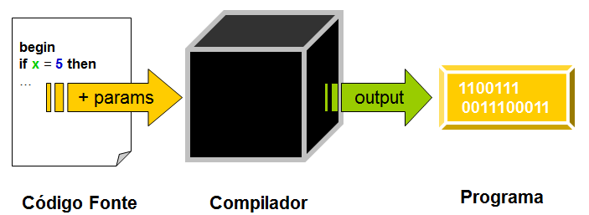
Segurança do código
  Em alguns ambientes de execução do java, uma porção do código binário verificado são compiladas para código nativo da máquina e é executado diretamente no hardware da plataforma alvo (JIT- just-in-time).
Nota: Todas os arquivos classe que são importados da internet são verificados pelo verificador de código binário.
Aula 04

Slide 23
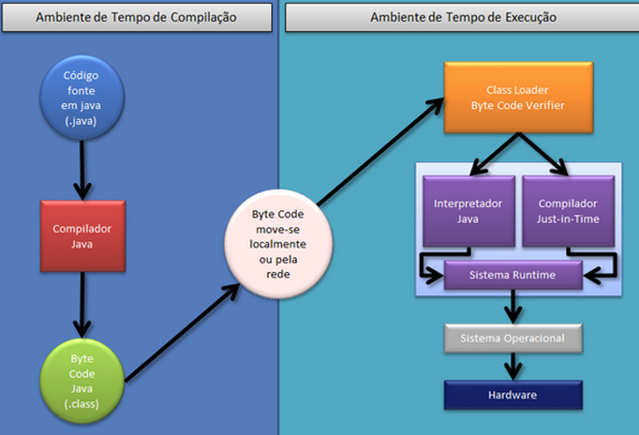
Segurança do código
  JIT é o acrônimo para compilador just-in-time, que é um tradutor que converte, em tempo de execução, instruções de um formato para outro, por exemplo, de bytecode para código de máquina.
Aula 04

Slide 24
Netbeans
Aula 02

Slide 25
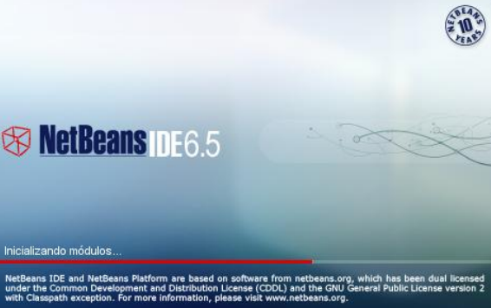
IDE - Integrated Development Environment
O NetBeans é uma apenas uma Interface para auxiliar o desenvolvimento.
Nessa IDE conseguimos trabalhar com a linguagem Java.

Slide 26

IDE - Integrated Development Environment
Editor de código fonte
Colorização de sintaxe
Teclas de acesso rápido a recursos
Edição de telas
Debug
Gerenciamento de versões

Slide 27
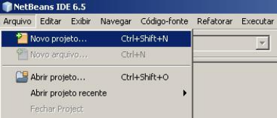
IDE - Integrated Development Environment
Criando um novo Projeto
Clique em Arquivo-Novo projeto... ou use o atalho Ctrl+Shift+N, ou ainda tem um botão na barra de ferramentas para criar o novo projeto

Slide 28
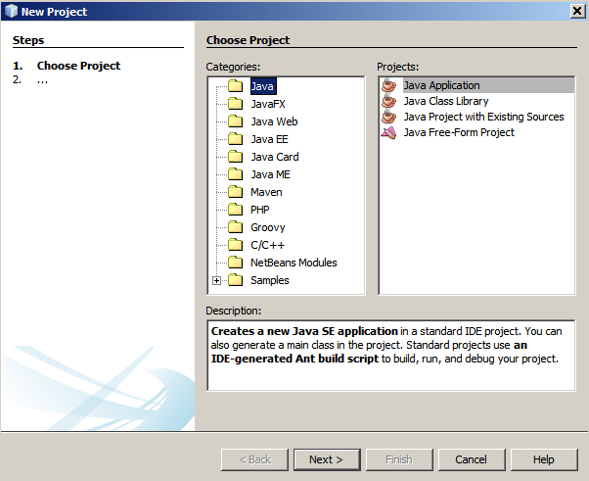
IDE - Integrated Development Environment
Vai aparecer uma janela como na figura abaixo, selecione no lado esquerdo a Categoria Java.

Slide 29
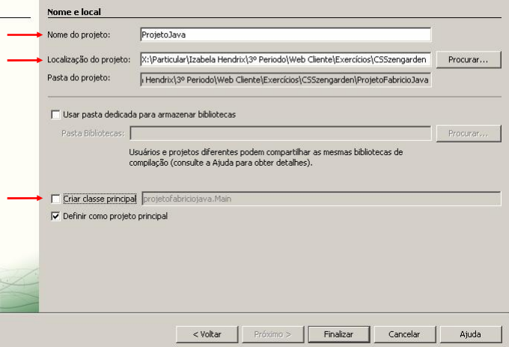
IDE - Integrated Development Environment
Nome do projeto (lembrando que nome de projetos e classes são sempre escritos em letras minúsculas, mas a primeira letra é maiúscula.
Sempre sem espaços entre as palavras e a primeira letra da segunda palavra maiúscula. Ex.: ProjetoJava).

Slide 30
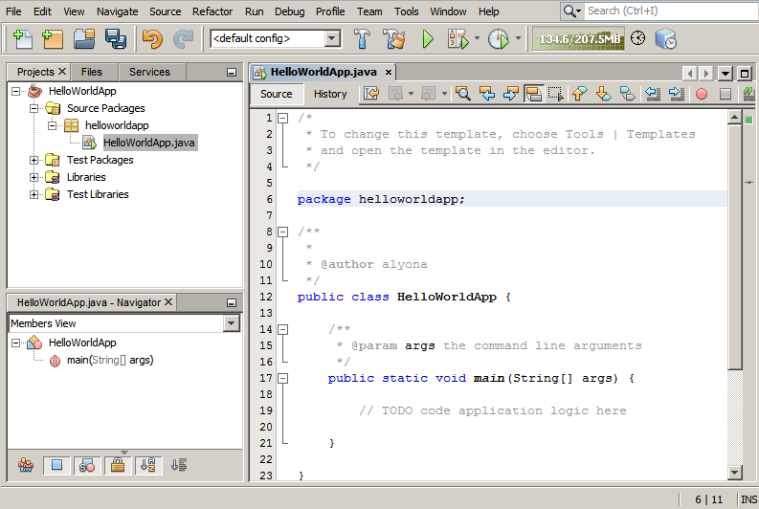
IDE - Integrated Development Environment
A janela Projeto, que contém uma view em árvore dos componentes do projeto, incluindo arquivos de código-fonte, bibliotecas de que seu código depende, e assim por diante.

Slide 31
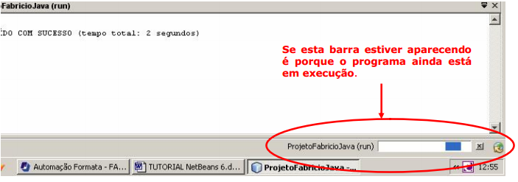
IDE - Integrated Development Environment
Para executar o projeto você pode utilizar o atalho Shift+F6 ou ir no clicar com o botão direito do mouse encima da classe que você quer executar e clique em
Executar arquivo.

Slide 32
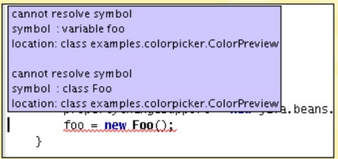
IDE - Integrated Development Environment
Correção em tempo real

Slide 33
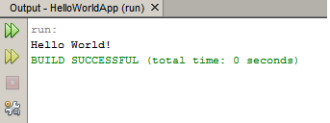
IDE - Integrated Development Environment
Parabéns! Seu programa funciona!

Slide 34
Variaveis
Aula 02

Slide 35
Tipos Primitivos
Tipo Tamanho Valor Mín Valor Máx Wrapper
boolean 1-bit – – Boolean
char 16-bit Unicode 0 Unicode2¹⁶- 1 Character
byte 8-bit -128 +127 Byte
short 16-bit -2¹⁵ +2¹⁵ – 1 Short
int 32-bit -2³¹ +2³¹ – 1 Integer
long 64-bit -2⁶³ +2⁶³ – 1 Long
float 32-bit IEEE754 IEEE754 Float
double 64-bit IEEE754 IEEE754 Double

Slide 36
Tipos Primitivos
O Java é uma linguagem fortemente tipada, ou seja, para usarmos os tipos de informações, temos que declará-los.
Vamos declarar um inteiro:
int idade;

Slide 37
Tipos Primitivos
Inicializando uma variável
Poderíamos atribuir o valor a uma variável de duas maneiras, uma na declaração:
int idade=21;
Outro meio é depois da declaração:
int idade;
idade=21;

Slide 38
Tipos Primitivos
O tipo 'int', por exemplo, armazena 32 bits, ou qualquer inteiro entre -2.147.483.648 e 2.147.483.647
O tipo 'float', que armazena números decimais (quebrados, ou com vírgula) também armazenam 32 bits.
Já os 'long' armazenam 64 bits, assim como 'double' (que é um 'float' maior), ou seja, qualquer número inteiro de -9.223.372.036.854.775.808L até 9.223.372.036.854.775.807L.
Vamos declarar um tipo 'long':
long idade_do_universo;

Slide 39
Tipos Primitivos
O tipo char: armazenando e representando caracteres
Declaração
char nome_do_char = 'a';
Onde poderíamos substituir 'a' por qualquer caractere alfanumérico, caso tenhamos declarado assim.

Slide 40
Tipos Primitivos
O tipo char: armazenando e representando caracteres
Declaração
char nome_do_char = 'a';
Onde poderíamos substituir 'a' por qualquer caractere alfanumérico, caso tenhamos declarado assim.

Slide 41
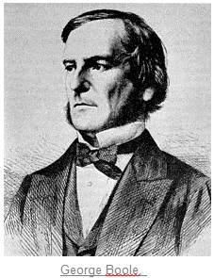
Tipos Primitivos
O tipo boolean: a base da lógica Booleano é um tipo de dado que permite apenas dois valores, true (verdadeiro) ou false (false).
Declaração
boolean nome_bool = true;
boolean nome_bool2 = false;

Slide 42
Palavras Reservadas
Aula 02

Slide 43
Palavras reservadas
abstract do implements private throw
boolean double import protected throws
break else instanceof public transient
byte extends int return true
case false interface short try
catch final long static void
char finally native super volatile
class float new switch while
continue for null synchronized
default if package this
Nota: atualmente as seguintes palavras reservadas não são utilizadas: cast, const, future, generic, goto, inner, operator, outer, rest, var.

Slide 44
Operações Lógicas
Aula 02

Slide 45
Fazendo comparações
Maior que: >
a > b -> retorna 'true' caso 'a' seja maior que 'b', e 'false' caso seja menor
Menor que: <
a < b -> retorna 'true' caso 'a' seja menor que 'b', e 'false' caso seja maior

Slide 46
Fazendo comparações
Maior ou igual a: >=
a >= b -> retorna 'true' caso 'a' seja maior ou igual à 'b', e 'false' caso seja menor
Menor ou igual a: <=
a <= b -> retorna 'true' caso 'a' seja menor ou igual à 'b', e 'false' caso seja maior

Slide 47
Fazendo comparações
Comparação de igualdade: ==
a == b -> retorna 'true' caso 'a' seja igual a b, e 'false' caso contrário
Comparação de negação: !=
a != b -> retorna 'true' caso 'a' seja diferente de b, e 'false' caso contrário

Slide 48
Operadores lógicos e de negação
Aula 02

Slide 49
Operadores lógicos
O primeiro exemplo é representado por: ( condicao_A && condicao_B )
( condicao_A AND condicao_B )

Slide 50
Fazendo comparações
Exemplo é representado por: ( condicao_A || condicao_B )
( condicao_A OR condicao_B )

Slide 51
Negando declarações: !
true = !false
false= !true

Slide 52
IF e ELSE
Aula 02

Slide 53
IF
Em inglês quer dizer 'se'.
if ( condição ){
caso a condição seja verdadeira
esse bloco de código será executado
}

Slide 54
IF
public class Ifelse {
public static void main(String[] args) {
if (1 == 2){
System.out.println("Você nunca lerá essa mensagem");
}
if (1 == 1){
System.out.println("1 é igual a 1 ");
}
}
}

Slide 55
ELSE
Do inglês: senão
if ( condição ){
caso a condição seja verdadeira
esse bloco de código será executado
} else {
caso a condição seja falsa
esse bloco de código que será executado
}

Slide 56
ELSE
if( nota >= 7.0 ){
System.out.println("Parabéns, você passou direto”);}
else {
System.out.println("Não passou direto");}

Slide 57
Exercício
Aula 02

Slide 58
Exercício 05
Faça um programa que receba três inteiros e diga qual deles é o maior?
Aula 02

